Slide 1
本当の
教訓が消える！
失われた
責務！

Slide 2
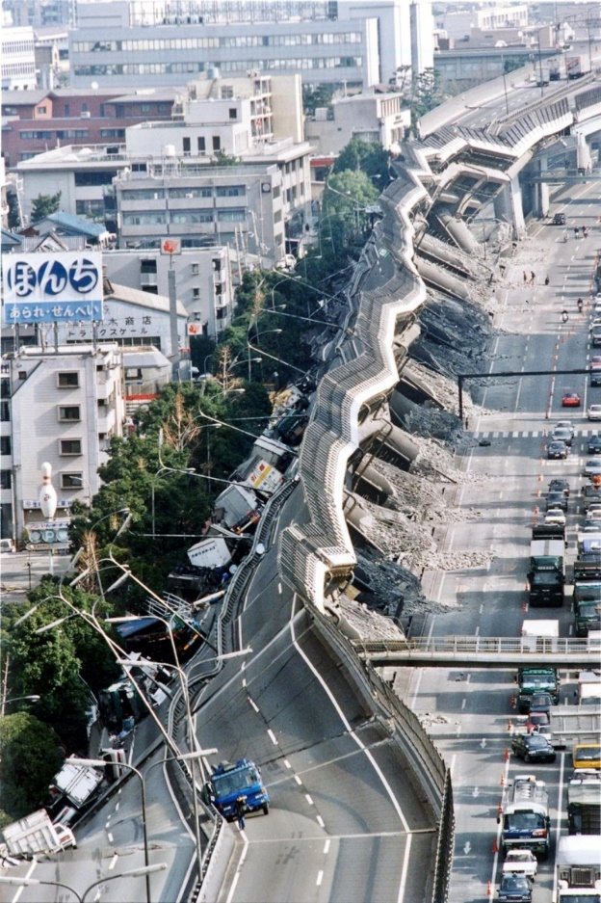
阪神淡路大震災は誰も予測していなかったのか？
神戸に巨大地震が襲ってくることは 誰も知らなかったのだろうか？
では、知らなかったから？
あれだけの被害を受けたのか？
でも事前に知っていたのなら？
多くの人は「備えをしていたか？」
語り継ぎの中で
何か大事なことを 語り継げていない教訓があるのでは？

Slide 3
語り継がれない教訓がある！
大地震が発生する
１５年前に
指摘されていた
「大地震の可能性あり！」
ダークな教訓は、消されてしまっている！
言い換えれば、都合の悪いことは「教訓」ではないと
地震は、人がたくさん亡くなり、辛く悲しく苦しかった
でも、それらだけが決して「教訓」ではないのだが？
実際には？
１９８０年専門家から「神戸大地震可能性あり」と指摘
神戸市防災会議
１９８４年
「大地震発生で長田区などの木造家屋密集地帯で大火災被害の可能性」を専門家が指摘
１９８６年
地域防災計画を作成後、地震対策部会は、活動休止状態、もっと本腰を入れていたらと考えると残念

Slide 4
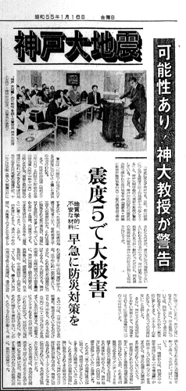
「予期せぬ大地震？」ではなかったのか？
１９９５年１月１７日 関西でこんな地震が発生するとは・・・兵庫県南部地震（阪神淡路大震災）
地震後「大地震が来ることなど教えてくれなかった」と口々に！
でも１９８０年（昭和５５年）「神戸大地震可能性あり！」と発表
当時、神戸新聞や地元テレビ局が特集 神戸新聞の新聞記事 発表日？！
多くの人が耳を傾けなかった結果
なぜ防災対策が継続されなかったのか？
多くの専門家が真剣に研究した結果を生かせなかった！
来るか来ないかわからないものに対して・・・備えるの？
なぜ防災の輪を広げることができなかったのか！
何を守るべきなのかを定義できていなかった！
さて、我々が今やらなければならないことは・・・何だ？

Slide 5
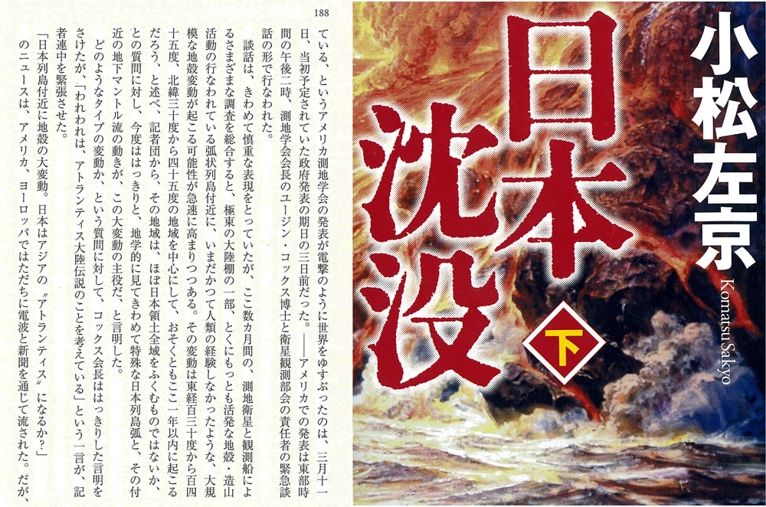
余談ですが！不思議な話題「人の予感」
1964年（昭和39）から
執筆開始
9年がかりで完成
人の強い学びは
「第六感」を
生み出す！
小松左京 「日本沈没」
アメリカ測地学会の電撃発表
「日本列島付近に地殻の大変動。日本はアジアのアトランティスになるか」
この発表日は？
３月１１日
時間は！

Slide 6
究極のソーシャル・キャピタル「生活防災活動」
あいさつ運動
あいさつ運動 ← これから始める
あいさつ運動 ← できなければ何もはじまらない
初動体制の構築になる
挨拶が自分の大切な人を守る
挨拶は最大の防御
挨拶は最高の攻撃
安否確認の軽減になる
名簿が無くても！
地域防災力の構築
日頃の「挨拶」が
災害発生時の
保険になる！

